Slide 1
第四章 常用的电路定理
4.1 叠加原理和齐次定理
4.2 替代定理
4.3 戴维宁定理与诺顿定理
4.4 最大功率传输原理
4.5 特勒根定理
4.6 互易定理
4.7 对偶原理

Slide 2
第四章 常用的电路定理
4.1 叠加原理和齐次定理
一、叠加原理（principle of superposition）
1. 叠加原理内容：
叠加原理可表述为：在任何由线性元件、线性受控源及独立源组成的线性电路中，每一支路的响应（电压或电流）都可以看成是各个独立电源单独作用时，在该支路中产生响应的代数和。

Slide 3
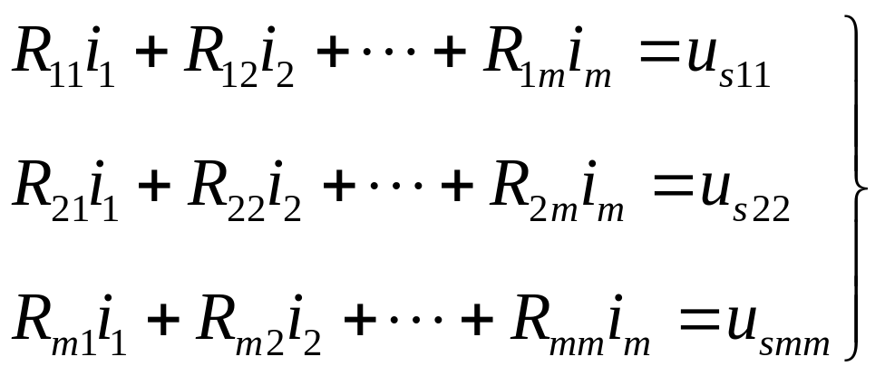
第四章 常用的电路定理
【证明】 设电路的网孔方程为
(4.1-1)
…
…
…
…
假设一个网孔一个电压源，u_{sjj}为第j个网孔的独立电压源。

Slide 4
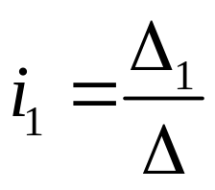
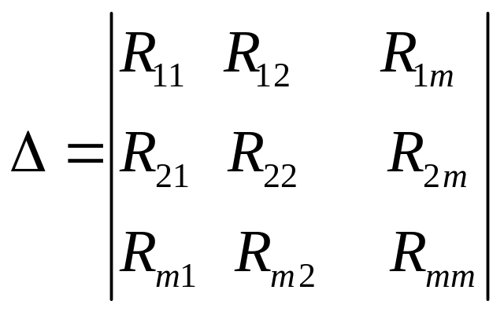

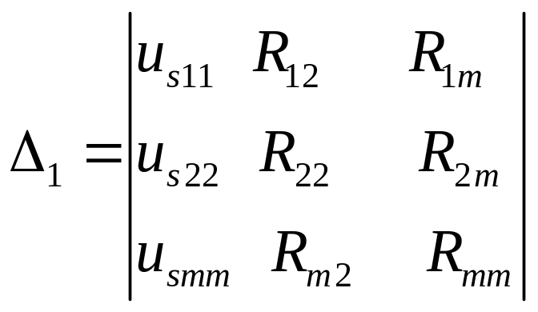
第四章 常用的电路定理
根据Cramer法则，解(4.1-1)式求i₁ ：
…
…
…
(4.1-2)
…
…
…

Slide 5
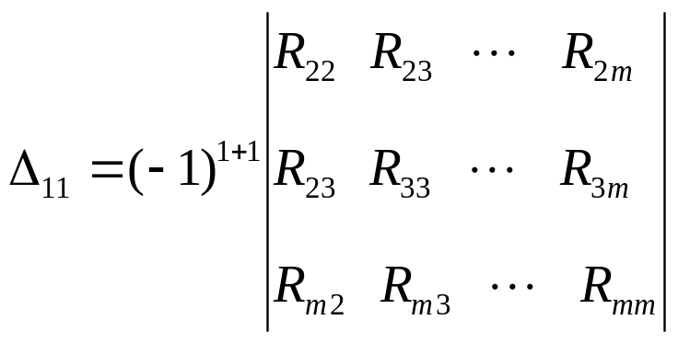
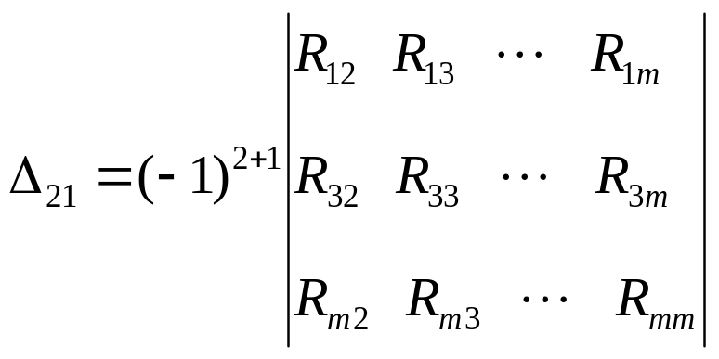
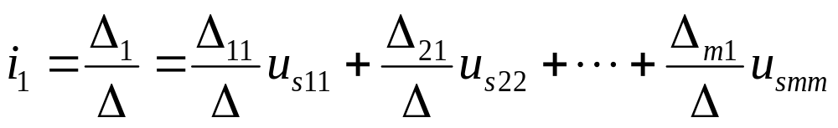
第四章 常用的电路定理
(4.1-2)式中：Δ_{j1}为Δ中第1列第j行元素对应的代数余子式，j=1, 2, …, m，例如
…
…
…
…
…
…
所以
(4.1-3)

Slide 6
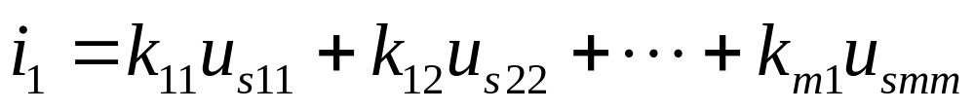
第四章 常用的电路定理
若令k₁₁=Δ₁₁/Δ，k₂₁=Δ₂₁/Δ，…，k_{m1}=Δ_{m1}/Δ，代入(4.1-3)式，得
(4.1-4)
式中，k₁₁, k₂₁, …，k_{m1}是与电路结构、元件参数及线性受控源有关的常数。其它网孔电流与式(4.1-4) 类似。
【证毕】
从式(4.1-4)可见，叠加原理也可表述为，电路中每一个响应（电压或电流）都是各独立源单独作用时响应的线性叠加。这在研究未知结构的网络特性时很有用。

Slide 7
第四章 常用的电路定理
2. 应用叠加原理时应注意的问题：
(1)叠加原理只适用于线性电路。
(2) 功率不能用叠加定理计算。
(3) 应用叠加原理求电压、电流或电压是代数量的叠加，应特别注意各代数量的符号。

Slide 8
第四章 常用的电路定理
(4) 当一独立源作用时，其他独立源都应置零：即独立理想电压源短路，独立理想电流源开路 。
(5) 若电路中含有受控源，应用叠加定理时，受控源不要单独作用（这是建议! ）。
(6) 叠加的方式是任意的。

Slide 9
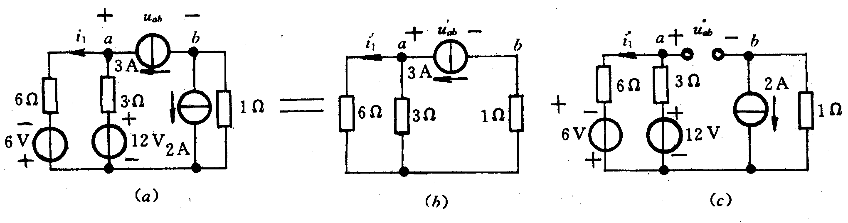
第四章 常用的电路定理
例 4.1–1 如图示电路，求电压u_{ab}和电流i₁。
原电路
分电路1
分电路2

Slide 10
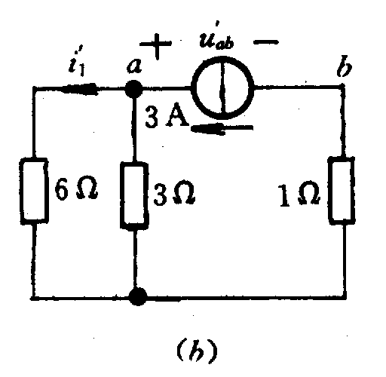
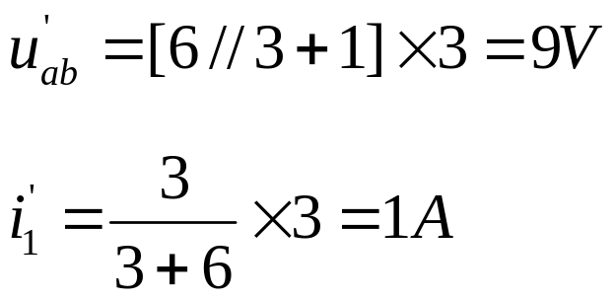
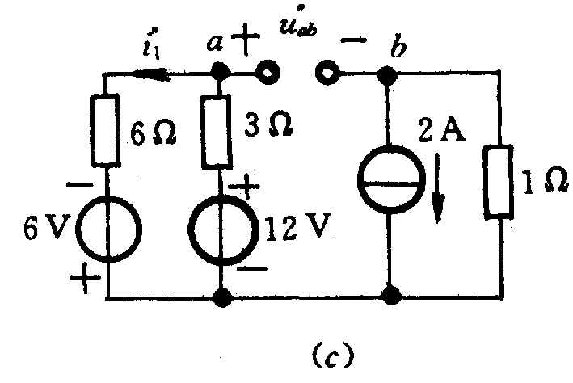
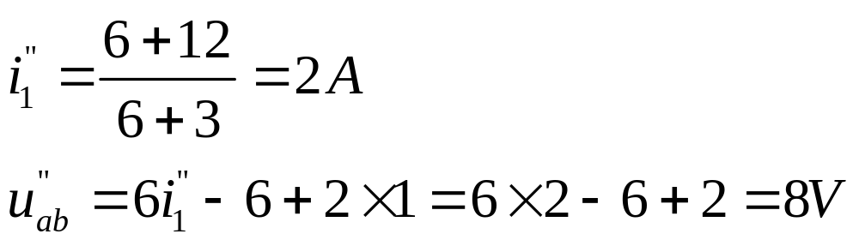
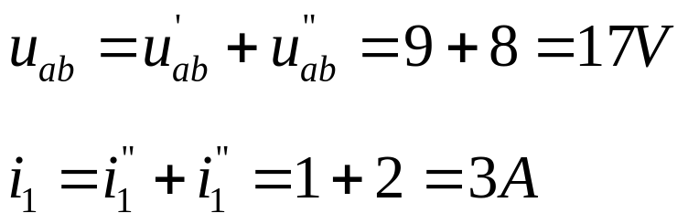
第四章 常用的电路定理
解
由叠加定理得

Slide 11
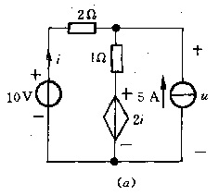
第四章 常用的电路定理
例4.1-2 如图示电路，含有一受控源，求电流i, 、电压u 。

Slide 12
原电路
分电路1
分电路2

Slide 13
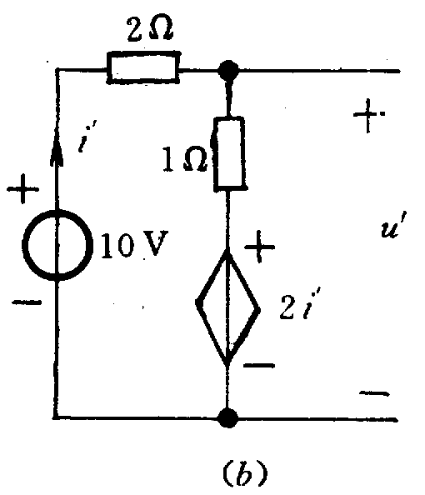
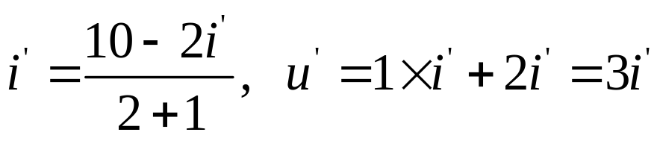
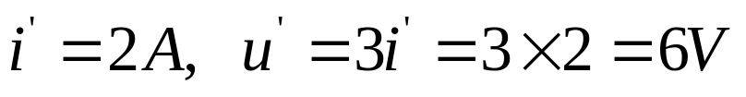
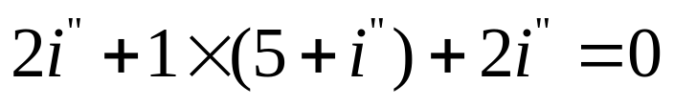
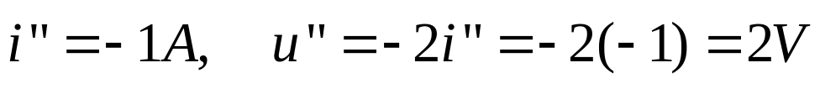
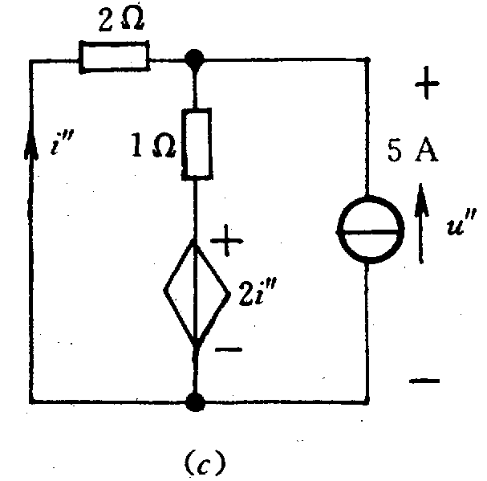


第四章 常用的电路定理
解
从分电路1，有
从分电路2，有
开路！
根据叠加原理，原电路响应为，
短路！
注意：受控源始终保留在分电路中。

Slide 14
第四章 常用的电路定理
例4.1–3 图为一线性纯电阻网络N_{R}，其内部结构未知。已知两激励源u_{s}、i_{s}是下列数值时的实验数据为
当u_{s}=1V，i_{s}=1A时，响应u₂=0;
当u_{s}=10V，i_{s}=0时，响应u₂=1V。
问当u_{s}=30 V，i_{s}=10 A时，响应u₂=?

Slide 15
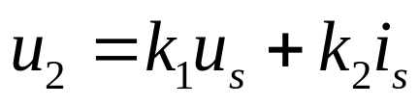
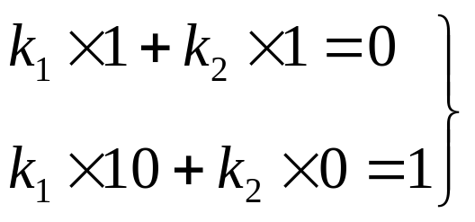
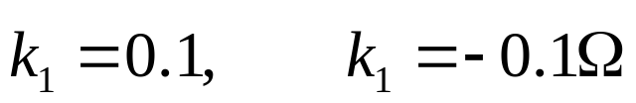
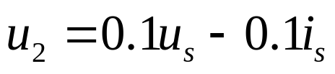
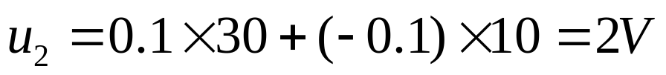
第四章 常用的电路定理
解 根据叠加原理
式中：k₁，k₂为未知的比例常数，其中k₁无量纲，k₂的单位为Ω。
由已知条件可列方程组
解方程得，
所以网络的输入－输出关系为
当u_{s}=30V、i_{s}=10A时，
本例给出了研究激励和响应关系的实验方法。

Slide 16
第四章 常用的电路定理
二、齐次定理
齐次定理表述为：当一个激励源（独立电压源或独立电流源）作用于线性电路，其任意支路的响应（电压或电流）与该激励源成正比。
线性电路中，当全部激励源同时增大到k (k为任意常数) 倍，其电路中任何处的响应 (电压或电流) 亦增大到k倍。

Slide 17

第四章 常用的电路定理
用齐次定理分析梯形电路(ladder network)特别有效。
例4.1–4 求图示电路的电流i，已知：R_{L}=2Ω、 R₁=1Ω 、R₂=1Ω U_{S} =51V。
i
R₁
R₁
R₁
U_{S}
R₂
R₂
R₂
R_{L}
例4.1–4图
解：采用倒推法：设i' =1A 。则各支路电流如下图所示，

Slide 18


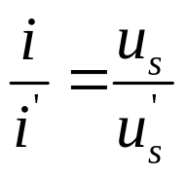
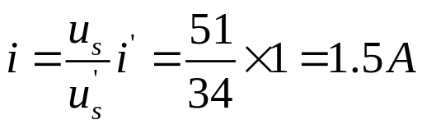
第四章 常用的电路定理
R₁
21A
R₁
8A
R₁
3A
i’=1A
＋ 21V－
＋ 8V －
＋ 3V －
＋
2V
－
U_{S}’＝34V
R₂
13A
R₂
5A
R₂
2A
R_{L}
此时电源电压为
根据齐性原理：当电源电压为
时，满足关系：
即

Slide 19
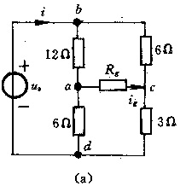
第四章 常用的电路定理
4.2 替代定理（substition theorem）
求 电流i

Slide 20
电桥的电阻满足平衡条件，所以Va=Vc

Slide 21
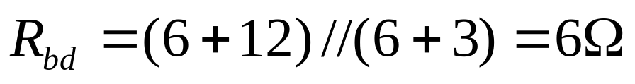
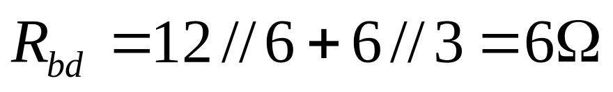
第四章 常用的电路定理
图4.2-1(a)为一平衡电桥电路，桥路上电流i_{g}=0，桥路两端电压u_{ac}=0, 若要计算电流i，先来计算等效电阻R_{bd}。因i_{g}=0， 故可以将R_{g}开路，如(b)图，于是得
另一方面，由于R_{g}两端电压u_{ac}=0，所以又可将R_{g}短路，如(c)图，从而有
该例实际就是替代定理的应用。

Slide 22
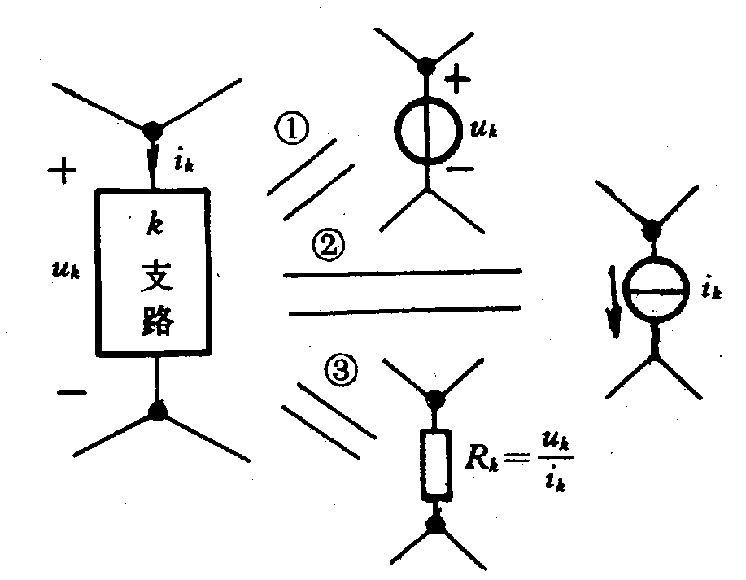
第四章 常用的电路定理
1.替代定理的内容
具有唯一解的电路中，若知某支路k 的电压为u_{k} ，电流为i_{k ，}且该支路与电路中其他支路无耦合,则可用下列元件替代（置换）：
(1) 电压等于u_{k}的理想电压源；
(2) 电流等于i_{k}的理想电流源；
(3) 阻值为u_{k}/i_{k}的电阻。

Slide 23
第四章 常用的电路定理
替代定理的正确性可作如下解释：
替代前后KCL,KVL关系相同，其余支路的u、i关系不变。k支路用理想电压源u_{k}替代后，其余支路电压保持不变(KVL)，因此其余支路电流也不变，K支路电流i_{k}也不变(KCL)。同理k支路用理想电流源i_{k}替代后，其余支路电流不变(KCL)，因此其余支路电压不变，k支路电流u_{k}也不变(KVL)。

Slide 24
第四章 常用的电路定理
2.应用替代定理要注意的问题
1) 从理论上讲，替代定理适用于线性电路，也适用于非线性电路。
2) 被替代支路可无源，或含源，但是不应含有受控源的控制量。
Notes:
替代定理其实是戴维宁诺顿定理在电压电流取某确定数值时的特例

Slide 25

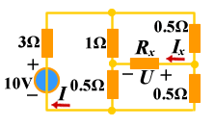
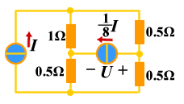
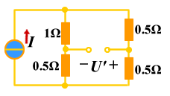
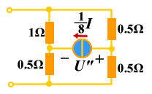
第四章 常用的电路定理
例4.2-2 若要使图示电路中的电流 ，试求电阻R_{x} 。
图(a)
解：因为 ，为避免求解复杂的方程，应用替代定理，把10V电压源和3Ω电阻串联支路用电流为I的电流源替代，电路如图(b)所示。然后应用叠加定理，分电路图如图(c)、(d)所示。
＝
＋
图(b)
图(c)
图(d)

Slide 26
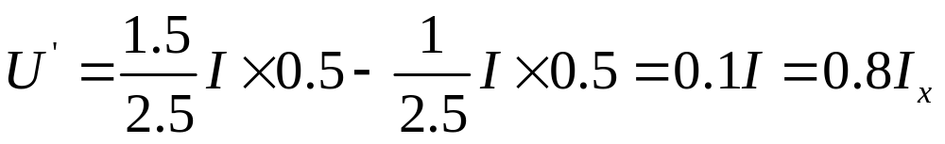
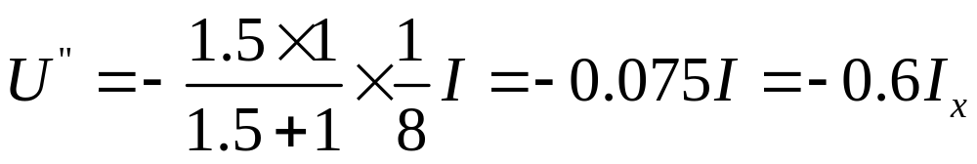
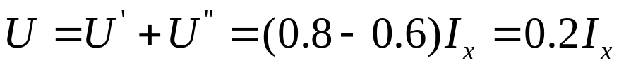
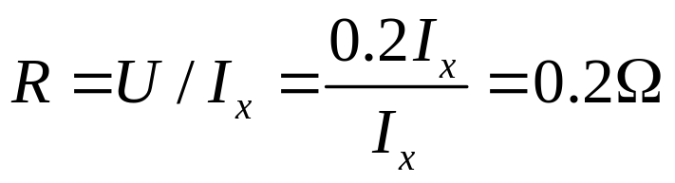
第四章 常用的电路定理
由图得：
所以，

Slide 27
第四章 常用的电路定理
例4.2-3 如图示电路，已知u_{ab}=0，求电阻R。
4Ω
R
3V
＋
3Ω
＋
－
a
b
20V
2Ω
8Ω
－

Slide 28
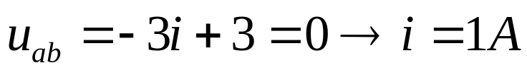

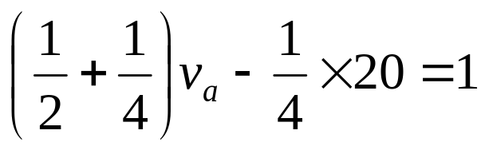
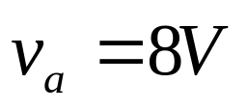
第四章 常用的电路定理
解
如果根据已知的u_{ab}=0的条件求得ab支路电流_{i}，即
应用替代定理，把ab支路用1A电流源替代，电路如图(b)所示，其结点方程为：
c
解之， 得
4Ω
1A
R
I_{R}
＋
a
b
20V
2Ω
8Ω
I₁
－
因u_{ab}=0，所以v_{b}=v_{a}=8V。
图 b

Slide 29
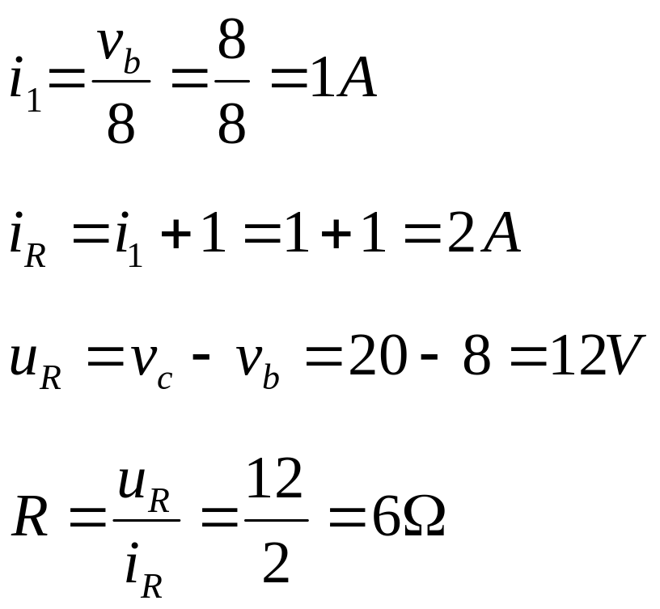
第四章 常用的电路定理
由电阻元件VCR及KCL，得
因此电阻
支路ab可以用短路线替代吗？

Slide 30
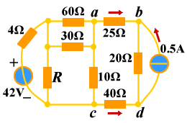


第四章 常用的电路定理
例4.2-4 已知图示电路中电压 U_{ab}=0, 求电阻 R 的值 。
解：根据已知条件
得：
用断路替代ab和cd支路，电路如图(b)所示，

Slide 31
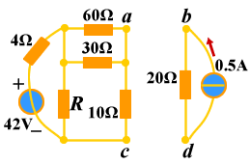
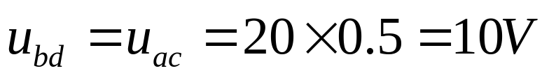
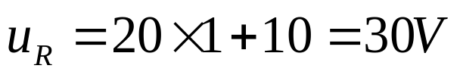
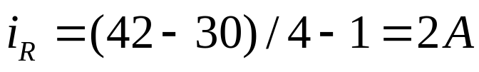
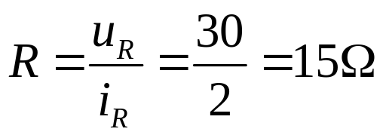
第四章 常用的电路定理
得：
则10Ω电阻中的电流为1A，
因此电阻
支路ab、cd不能用短路线替代

Slide 32


第四章 常用的电路定理
4.3 戴维宁定理与诺顿定理
一、戴维宁定理（Thévenin’s theorem）
(a)
(b)

Slide 33
第四章 常用的电路定理
1.戴维宁定理表述：
一个含独立源的二端电路A，对其两个端子来说都可等效为一个理想电压源串联内阻的模型。其理想电压源的数值为电路A的开路电压u_{oc}，内阻为A的输入电阻或等效电阻R_{eq}。

Slide 34


第四章 常用的电路定理
【证明】
(a)
(b)
(c)

Slide 35


第四章 常用的电路定理
因此
上式表示的电路模型如图4.3-3所示。这就证明了戴维宁定理是正确的。
图 4.3-3 戴维宁等效源模型图

Slide 36
第四章 常用的电路定理
2.应用戴维宁定理时要注意的问题：
1) 外电路可以是任意的线性或非线性电路，外电路发生改变时，含源一端口网络的等效电路不变。
2) 含有受控源时，控制支路与受控源必须包含在被化简的同一部分中（控制量可以是端口电压或电流）。

Slide 37
戴维宁变换的具体计算方法：
3)开路电压uoc的计算：
戴维宁等效电路中电压源电压等于将外电路断开时
的开路电压uoc，电压源方向与所求开路电压方向一致。
4)等效电阻的计算1：
将一端口网络内部独立电源全部置零后，所得等效
电阻。常用下列两种方法计算：
①直接计算；
②外加电源法。

Slide 38





第四章 常用的电路定理
5)等效电阻的计算2：
1.开路电压、短路电流法。即
2.求端口VCR
这种方法不需要独立源置零！

Slide 39

第四章 常用的电路定理
例4.3-1 图示电路，负载电阻R_{L}可以改变，求R_{L}=1Ω其上的电流i；若R_{L}改变为6Ω， 再求电流i。

Slide 40
第四章 常用的电路定理
求解本题时，如用网孔分析法，需列三个联立方程，再解出电流i ；如用节点分析法，需先求U_{ab}，再算出i。不论用上述的哪种方法，当1Ω改换为其它电阻时，都需重新列出方程，重新求解。因此，在只需计算电路中某一支路电流时，常用本定理，该支路电阻如有变动，仍能很方便地算出新电流值。

Slide 41


第四章 常用的电路定理
解 (1)自a, b处断开待求支路(待求量所在的支路)，
(2)求开路电压u_{oc}。设u_{oc}参考方向如(b)图所示。由分压关系求得
(3) 求等效内阻R_{eq}。将(b)图中电压源短路，电路变为(c)图。应用电阻串并联等效，求得

Slide 42


第四章 常用的电路定理
(4) 由求得的u_{oc}，R_{eq}画出等效电压源(戴维宁电源)，接上待求支路，如(d)图所示。注意画等效电压源时不要将u_{oc}的极性画错。若a端为所设开路电压u_{oc}参考方向的“+”极性端，则在画等效电压源时使正极向着a端。由(d)图求得
由于R_{L}在二端电路之外，当R_{L}改变为6Ω时，二端电路的u_{oc},R_{eq}均不变化，所以只需将图(d)中R_{L}由1Ω变为6Ω， 从而可以非常方便地求得此时电流
Notes:
等效电压源和u_{oc}的极性相同

Slide 43
第四章 常用的电路定理
例4.3-2 用戴维宁定理计算图示电路中的电压U_{0 。}
6Ω
6I
a
－
＋
I
9V
3Ω
3Ω
U₀
b

Slide 44
6Ω
6I
6Ω
6I
－
＋
a
－
＋
a
I
I
＋
9V
3Ω
3Ω
U₀
9V
3Ω
U_{OC}
－
b
b
(a)
(b)
解：应用戴维宁定理。
1)断开3Ω电阻支路，如图(b)所示，将其余一端口网络化为戴维宁等效电路：
2)求开路电压 U_{oc}

Slide 45



第四章 常用的电路定理
3)求等效电阻 Req ：
等效电阻 Req方法1：外加电压源如图(c)所示，求端口电压U 和电流I₀的比值。注意此时电路中的独立电源要置零。
因为：
a
6I
I₀
6Ω
－
＋
I
U
所以
3Ω
b
(c)

Slide 46


等效电阻 Req方法2：直接外加电压源如图所示，求端口VCR注意此时电路中的独立电源不需要置零。
I’
6Ω
6I
Io
－
＋
a
I
9V
3Ω
U
b
得到
I_{o}=-I+(-I’)

Slide 47
对比
所以Req=6
+
u
_
i
R/Us/Is
R_{S}
+
u
_
+
u_{S}
-

Slide 48




第四章 常用的电路定理
等效电阻 Req方法3：求开路电压和短路电流的比值。
把电路端口短路如图(d)所示。注意此时电路中的独立电源要保留。对图(d)电路右边的网孔l₁应用KVL，有：
所以，I＝I_{L1}=0 。
对回路l₂应用KVL，
6Ω
6I
则
－
＋
a
I
l₂
9V
3Ω
l₁
I_{sc}
b
(d)

Slide 49


第四章 常用的电路定理
4) 画出等效电路，如图(e)所示，解得：
(e)

Slide 50

第四章 常用的电路定理
例 4.3-3 对图4.3-7(a)所示电路，求负载电阻R_{L}上消耗的功率p_{L}。
图 4.3-7 例4.3-3用图

Slide 51



第四章 常用的电路定理
解 应用戴维宁定理。断开电阻R_{L}所在支路，如图(b)所示，将其余一端口网络化为戴维宁等效电路。注意在图(b)中已经应用电源等效变换。
(1) 求u_{oc}：
由 KVL 得
所以
(2) 求R_{eq}：用开路电压、短路电流法。
端口短路，电路如图(c)所示，短路电流为：
因此

Slide 52



第四章 常用的电路定理
再用外加电源法求R_{eq}。

Slide 53


第四章 常用的电路定理
(3) 画出戴维宁等效源，接上待求支路，如(f)图。 由图可得
所以负载R_{L}上消耗的功率

Slide 54

第四章 常用的电路定理
二、 诺顿定理(Norton’s Theorem) 

Slide 55
一个含独立电源的二端电路A，对两个端子来说都可等效为一个理想电流源并联内阻的模型。其理想电流源的数值为电路A的两个端子短路时其上的电流i_{sc}，内阻等于A两端子间的等效电阻。

Slide 56

第四章 常用的电路定理
图 4.3-8 诺顿定理示意图

Slide 57


第四章 常用的电路定理
诺顿等效电路可由戴维宁等效电路经电源等效变换得到。也可采用与戴维宁定理类似的方法证明。
i_{sc}
(c)
图 4.3-8 诺顿定理证明示意图

Slide 58
短路电流Isc的计算：
Norton等效电路中电流源电流等于将外电路短路时
的短路电流Isc，电流源方向与所求短路电流方向一致（都为顺时针或逆时针,与“方向相同”的含义不同）。
计算Isc的方法视电路形式选择前面学过的任意方法，
使易于计算。
等效电阻Req的计算：
与Thevenin定理中Req的计算方法相同。

Slide 59
第四章 常用的电路定理
应用戴维宁、诺顿定理时需要注意的是：
（1）当含源一端口网络A的等效电阻 时，该网络只有戴维宁等效电路（为一无伴电压源），而无诺顿等效电路。
（2）当含源一端口网络A的等效电阻 时，该网络只有诺顿等效电路（为一无伴电流源）而无戴维宁等效电路。

Slide 60





第四章 常用的电路定理
例4.3-4 应用诺顿定理求图示电路中的电流 I 。
解：
(1) 求短路电流I_{SC}，把ab端短路，电路如图(b)所示，解得：
所以
(b)

Slide 61



第四章 常用的电路定理
(2) 求等效电阻R_{eq} ，把独立电源置零，电路如图(c)所示。
解得：
(3) 画出诺顿等效电路，接上待求支路如图(d)所示，应用分流公式得：
(c)
(d)
注意：诺顿等效电路中电流源的方向。

Slide 62
第四章 常用的电路定理
例 4.3-5 对图4.3-9(a)所示电路，求电压u。
图 4.3-9

Slide 63



第四章 常用的电路定理
解本题用诺顿定理求比较方便。因a、b处的短路电流比开路电压容易求。
(1) 求短路电流i_{sc}。自a, b断开电流源，再将a, b短路， 设i_{sc}参考方向如(b)图所示。由电阻串并联等效、分流关系及KCL可求得
(2) 求等效内阻R_{eq}。把独立电源置零，电路如图(c)所示，为简单并联电路。
(3) 画出诺顿等效电源，接上待求支路如图(d)所示，得：

Slide 64
第四章 常用的电路定理
例 4.3-6 求如图二端网络的诺顿等效电路。
4Ω
2Ω
a
＋
2Ω
8V
4Ω
u₁
＋
－
2u₁
－
b

Slide 65





4Ω
2Ω
a
i₂
i₁
＋
2Ω
8V
4Ω
u₁
i_{sc}
＋
－
2u₁
－
b
解：
(1) 求短路电流。列网孔方程如下
（辅助方程）
解出，

Slide 66







第四章 常用的电路定理
(2) 求等效电阻。将电压源置零，在端口a、b之间施加电压源u，列方程计算端口电流i。
i
4Ω
2Ω
a
＋
2Ω
4Ω
u₁
u
＋
i₁
－
i₂
2u₁
－
b
a
b
解得，

Slide 67

第四章 常用的电路定理
4.4 最大功率传输原理
(Maximum Power Transfer)
激励参数固定，负载电阻是多少时，其功率最大？

Slide 68




第四章 常用的电路定理
由图可知
电源传给负载 R_{L} 的功率为
为了找p_{L}的极值点，令dp_{L}/dR_{L}=0， 即
解上式得：
(4.4-1)

Slide 69

结论：最大功率匹配条件
此时其获取的功率为：
(4.4-2)
此时传输效率是50%？

Slide 70

第四章 常用的电路定理
若含源一端口电路等效成诺顿电源模型，可得匹配时
负载获得最大功率为：
(4.4-3)
图 4.4-2 等效电流源接负载电路

Slide 71

第四章 常用的电路定理
例 4.4-1 如图4.4-3所示电路，若负载R_{L}可以任意改变，问负载为何值时其上获得的功率为最大? 并求出此时负载上得到的最大功率p_{Lmax}。
解
(1) 求u_{oc}。从a,b断开R_{L}，设u_{oc}如(b)图所示。在(b)图中，应用电阻并联分流公式、欧姆定律及KVL求得

Slide 72
第四章 常用的电路定理
图 4.4-3 例4.4-1用图

Slide 73



第四章 常用的电路定理
(2) 求R_{eq}。令(b)图中各独立源为零，如(c)图所示，可求得
(3) 画出戴维宁等效源，接上待求支路R_{L}，如(d)图所示。 由最大功率传输定理知，当
时其上获得最大功率。 此时负载R_{L}上所获得的最大功率为

Slide 74

第四章 常用的电路定理
例4.4-2 如图4.4-4(a)所示电路，含有一个电压控制的电流源，负载电阻R_{L}可任意改变。问R_{L}为何值时其上获得最大功率? 并求出该最大功率p_{Lmax}。

Slide 75

图 4.4-4 例4.4-2用图

Slide 76




第四章 常用的电路定理
解 应用戴维宁定理。自a, b断开R_{L}， 如(b)图所示。
(1) 求u_{oc}。在(b)图中设电流i₁, i₂。
因为
又由KCL得
所以

Slide 77



第四章 常用的电路定理
(2) 求R_{eq}。令(b)图中独立源为零，受控源保留，并在a, b端加电流源i 如(c)图所示。有关电流电压参考方向标示在图上。类同(b)图中求i₁，i₂，由(c)图可知
所以

Slide 78


第四章 常用的电路定理
(3) 由最大功率传输定理可知
时，其上可获得最大功率。 此时负载R_{L}上获得的最大功率为

Slide 79
第四章 常用的电路定理
例 4.4-3 如图4.4-5(a)所示电路，负载电阻R_{L}可任意改变，问R_{L}=? 时其上获最大功率，并求出该最大功率p_{Lmax}。
图 4.4-5 例4.4-3用图

Slide 80




第四章 常用的电路定理
解
(1) 求i_{sc}。自a, b断开R_{L}，将其短路并设i_{sc}如(b)图。由(b)图， 显然可知 ，则 即受控电压源等于零，视为短路，如(c)图所示。应用叠加定理，得

Slide 81




第四章 常用的电路定理
(2) 求R_{eq}。令(b)图中独立源为零、受控源保留，a, b端子打开并加电压源u，设 、 及i 如(d)图所示。由(d)图，应用欧姆定律、KVL、KCL可求得

Slide 82


第四章 常用的电路定理
(3) 由最大功率传输定理可知
时，其上可获得最大功率。 此时负载R_{L}上获得的最大功率为

Slide 83
第四章 常用的电路定理
说明：
1）最大功率传输定理用于一端口电路给定，负载电阻可调的情况。如果Rs可变而R_{L}固定，则应使Rs尽量减小，才能使R_{L}获得得功率增大，当Rs＝0时，R_{L}获得最大功率。
2）当负载获取最大功率时,电路的传输效率不一定是50%

Slide 84

第四章 常用的电路定理
4.5 特勒根定理 （Tellegen’s theorem）
1. 特勒根定理1－功率守恒
特勒根定理1表述为：在各支路电流i_{k}和电压u_{k} 取关联参考方向下，各支路电压与支路电流的乘积的代数和恒等于零。此定理可用下式表示为：
(4.5-1)

Slide 85


第四章 常用的电路定理
2. 特勒根定理2－拟功率守恒
特勒根定理2表述为：具有相同的拓扑图的两个电路N 和 ，当一个电路中的支路电压与另一电路相对应支路电流分别取关联参考方向下，它们的乘积的代数和恒等于零。可用下式表示为，
(4.5-2a)
(4.5-2b)

Slide 86
第四章 常用的电路定理
应用特勒根定理要注意的问题：
1)定理的正确性与元件的特征全然无关，定理实质上是功率守恒的数学表达。
2) N 和 对应支路电压和支路电流必须满足关联参考方向（否则公式中加负号）。
特勒根定理、KCL、KVL是电路的基本定律。

Slide 87














第四章 常用的电路定理
4.6 互易网络和
互易定理(reciprocity theorem)
一、互易网络(互易二端口)
＋
1
1’
＋
＋
1
1’
＋
N₀
N₀
－
－
－
－
2
2’
2
2’
（a）网络
（b）网络

Slide 88


第四章 常用的电路定理
互易网络定义：对图4.6-1中由同一个二端口N₀组成的两个网络N和 ，支路1、支路2具有不同的伏安关系。根据特勒根定理，有
或
（4.6-1)
或
若网络N₀满足
（4.6-2)

Slide 89

则有
（4.6-3)
满足(4.6-3)式关系的二端口N₀称为互易网络。

Slide 90


第四章 常用的电路定理
（1）当N₀仅由线性电阻构成时，二端口N₀是互易的(reciprocal)。亦即，电阻二端口网络是互易网络。
【证明】当方框内部（即网络N₀）仅为线性电阻时，有
于是，
因此有
所以，电阻组成的二端口为互易网络。

Slide 91
第四章 常用的电路定理
（2）当N₀含有受控源时，一般来说N₀ 是非互易(nonreciprocal)的。（当然在一定条件下，也可能是互易网络．参见例4.6-5）。

Slide 92

第四章 常用的电路定理
例4.6-1 图示电路中已知：
（1）R₁=R₂=2Ω,Us=8V 时,I₁=2A ,U₂=2V ，
（2）R₁=1.4Ω, R₂=0.8Ω , Us=9V 时 , I₁=3A,
求此时的U₂ 。
图4.6-2

Slide 93



第四章 常用的电路定理
解：网络P为互易网络，由其性质有：
由 (1) 得：
U₁=U_{S}-R₁I₁=4V, I₁=2A, U₂=2V, I₂=U₂/R₂=1A
由（2）得：
代入公式中得：
解得：
注意：互易网络外接支路电压和电流取关联参考方向。

Slide 94





第四章 常用的电路定理
例4.6-2 图4.6-3所示电路中已知：U₁=10V，I₁=5A，U₂=0，I₂=1A ， ，求电压
（a）
图4.6-3
（b）
解：应用特勒根定理有：
由于
注意参考方向对应关系！
所以：

Slide 95


第四章 常用的电路定理
代入数据有：
解得：

Slide 96
第四章 常用的电路定理
二、互易定理
互易定理表述为：对一个互易网络N₀，其中一个端口加激励源，另一个端口做响应端口。在只有一个激励源的情况下，当激励与响应互换位置时，同一激励所产生的响应相同。
互易定理有以下3种形式：

Slide 97




第四章 常用的电路定理
1) 互易定理1 激励为电压源，响应为短路电流：
＋
1
1’
1
1’
＋
N₀
N₀
－
－
2
2’
2
2’
（a）网络
（b）网络
传递电导相等。
或

Slide 98





第四章 常用的电路定理
例：
2V
图(a)
2V
图(b)

Slide 99







第四章 常用的电路定理
2) 互易定理2 取激励为电流源，响应为开路电压：
1
1’
＋
＋
1
1’
N₀
N₀
2
2’
－
－
2
2’
（a）网络
（b）网络
或
传递电阻相等。

Slide 100
第四章 常用的电路定理
3A
例：
1Ω
＋
4Ω
图(a)
U
2Ω
3Ω
1Ω
－
＋
U
－
1Ω
4Ω
图(b)
3A
2Ω
3Ω
1Ω

Slide 101


第四章 常用的电路定理
3) 互易定理3 图(a)激励为电压源，响应为开路电压，图(b)激励为电流源，响应为短路电流：
1
1’
＋
1
1’
＋
N₀
N₀
－
2
2’
－
2
2’
（a）网络
（b）网络
电压传递比＝电流传递比。
或

Slide 102



第四章 常用的电路定理
例：
R₁
R₂
R₁
R₂
＋
＋
u_{S}
R₃
u₂
R₃
－
－
图(a)
图(b)

Slide 103
第四章 常用的电路定理
应用互易定理要注意的问题：
1) 互易前后应保持网络的拓扑结构不变，仅理想电源搬移；
2) 注意互易前后端口处的激励和响应的极性；
3) 互易定理只适用于纯线性电阻网络在单一电源激励下，两个支路电压电流关系。
4) 含有受控源的网络，互易定理一般不成立。

Slide 104






第四章 常用的电路定理
例4.6-3 求图示电路中的电流 I 。
(a)
(b)
图 4.6-5
解：本例说明利用互易定理，有时可以简化电路的计算。
应用互易定理，把激励和响应互换得电路图如图(b)所示。根据互易定理：8V电压源在ab支路作用时，在cd支路中产生的电流I，相当于8V电压源在cd支路中作用，在ab支路中产生的电流I，见图(b)。在图(b)中求I，只需求解一个串、并联电阻电路，比较容易。

Slide 105





第四章 常用的电路定理
运用互易定理时 要特别注意电流的方向问题。与图 4.6-2相对照，可知，如果图b中cd支路电压源的压降方向保持与图a中cd支路电流I的方向一致（关联），则在图b中ab支路电流 的方向应与图a中ab支路电压源的压降方向一致（关联）。
在图b中求总电流I’
根据分流关系得
由KCL得
得原电路中所求电流为 。

Slide 106


第四章 常用的电路定理
例4.6-4 测得(a)图中U₁＝10V，U₂＝5V，求(b)图中的电流 I 。
(a)
(b)
图 4.6-6

Slide 107


第四章 常用的电路定理
解法1 ：
应用特勒根定理
代入已知数据：

Slide 108


解法2：利用戴维宁定理求解。
因为线性电阻网络是互易网络，可利用互易定理求戴维宁等效电路。
(1) 把(b)图中5Ω电阻断开得(c)图，利用互易定理知(c)图的开路电压
(c)

Slide 109




第四章 常用的电路定理
(2) 求(c)图的等效电阻，
断开电流源如(d)图所示，应用外加电源法，结合(a)图，知(d)图的等效电阻：
(3) 应用戴维宁定理
得等效电路如(e)图所示，
解得：
(d)
(e)

Slide 110

第四章 常用的电路定理
例4.6-5 问图(a)所示两端口电路，a 与 μ 取何关系时电路具有互易性。
（a）
Notes:
互易定理和互易网络的判断互为充要条件

Slide 111


（a）
（b）
（c）
图 4.6-7
解：在 a-b 端口加电流源如图(b)所示，由图b可知，电流I=Is
解得：
由图c可知，电流I=Is
在 c-d 端口加电流源如图(c)所示，解得：

Slide 112



第四章 常用的电路定理
如要电路具有互易性，则应满足：
即：
解得：
注意：本题说明一般有受控源的电路不具有互易性。

Slide 113

第四章 常用的电路定理
4.7 对偶原理
(The Principle of Duality)
1 对偶关系：

Slide 114

第四章 常用的电路定理
在电路理论中有很多成对出现的一一对应关系，这些关系称为对偶关系。

Slide 115

第四章 常用的电路定理
2 对偶电路：
在电路理论中，将两个存在一一对应关系的电路互称为对偶电路。如图(a)与图(b)、图(c)与图(d)互为对偶电路。
3 对偶元素：
在电路理论中，将成对出现的关于电路的元件、参数、结构、变量、定律和定理等对应关系中的要素相互称为对偶元素。
现将已学过的某些对偶元素列表如下：

Slide 116
第四章 常用的电路定理
4 对偶原理：
电路中某些元素之间的关系式（或方程），用它们的对偶元素对应地置换后，所得的新关系式（或新方程）也一定成立，后者和前者互为对偶。这就是对偶原理。
5 对偶原理应用：
虽然不常用对偶原理求解电路，但电路理论中有很多知识，完全符合对偶原理。用对偶原理学习理解和记忆这些知识可起到事半功倍的效果。这一点在今后的交流电路和动态电路的学习中会有更深的体会。
应注意：具有对偶的两电路之间并非等效、“对偶”和“等效”是两个不同的概念。

Slide 117
第四章 常用的电路定理
4.8 小 结
(1) 叠加定理的基本思想是“化整为零”，使用时注意置零、代数和问题。
齐次定理常辅助其他定理求解电路问题。

Slide 118
第四章 常用的电路定理
(2) 戴维宁定理，诺顿定理的本质是一种等效变换方法。

Slide 119
Thevenin and Norton定理计算步骤：
求Uoc或Isc
求Req
A. 直接计算；（独立源置零）
B. 外加电源法。（独立源置零）
C. Uoc/Isc（独立源不置零）
当含有受控源时，控制支路与受控源必须包含在同一部分电路中

Slide 120
(3)应用替代定理要注意的问题
1) 从理论上讲，替代定理适用于线性电路，
也适用于非线性电路。
2) 被替代支路可无源，或含源，但是不应含
有受控源的控制量。
3) 确保解的唯一性。

Slide 121

第四章 常用的电路定理
(4) 最大功率传输定理这类问题常和戴维宁定理(或诺顿定理) 结合使用。
注意使用条件：全电路只有负载电阻可变化
功率匹配条件：
最大功率公式：

Slide 122
第四章 常用的电路定理
(5) 互易定理：
互易定理适用条件：互易网络
互易定理注意事项：关联参考方向

